Slide 1
«Деловая игра для педагогов, родителей в процессе организации патриотического воспитания обучающихся»
Разработал:
преподаватель ОБЖ
МБОУ «Совхозная ООШ»
Хрыкин Алексей Викторович

Slide 2
Цель: сформировать условия у педагогов в получении исторических знаний определенного периода и дальнейшей своей работы по военно-патриотическому воспитанию подрастающего поколения.
Задачи:
- систематизация знаний педагогов, (классных руководителей) о событиях в период войны1941-1945 гг., полной героических примеров мужества и отваги советских людей в борьбе за свободу и независимость своей Родины и освобождения от фашизма;
- обучение педагогов, (родителей) приемам воспитания через средства получения конкретной информации о событиях в войне 1941-1945 гг.

Slide 3
Форма проведения: мероприятие в виде соревнования групп , можно индивидуально (в зависимости от количества людей).
Форма взаимодействия: групповая деятельность.
Рекомендации: объектом изучения является процесс военно-патриотического воспитания посредством получения информации о событиях происходящих в 1941-1945 гг.
МТО: Интерактивная доска, ноутбук, видеопроектор, анкета, раздаточный материал и т.д.

Slide 4
Задание 1: « Пословицы и поговорки о мужестве, подвиге, храбрости, героизме и отваге».
Команды называют по очереди пословицы и поговорки. Выигрывает команда, назвавшая пословицу самыми последними:

Slide 5
Задание 2. : С помощью стрелок обозначить историческое событие в соответствии с датой, произошедшее в период войны 1941-1945 гг.
Дата |  | Событие
01 сентября 1939 года |  | Начало Курской битвы
22 июня 1941 года |  | Снятие блокады Ленинграда
05 июля 1943 года |  | Нападение фашистской Германии на СССР
27 января 1944 года |  | День Победы
09 мая 1945 года |  | Начало второй мировой войны

Slide 6
Задание 3. Блиц-опрос. Ответить максимально правильно на вопросы, за определенное время.
1. Крепость-герой, принявшая удар фашистских войск в первые дни войны 1941 года?
2. Выдающийся советский военачальник, руководил обороной Москвы в 1941 году?
3. Крупное танковое сражение 1943 года?
4. Георгиевская лента – что символизируют оранжевый и черный цвета?
5. Дата, когда отмечают День Победы в нашей стране?
6. Какое историческое событие, транслировалось по радио на всю страну, которое происходило в Москве в ноябре 1941 года?
7. Назовите город, который защищали 28 героев-панфиловцев?

Slide 7
8. Какое сражение стало началом коренного перелома в Великой Отечественной войне в пользу Красной Армии? 9. «Дорога жизни», которая проходила через водоем и соединяла блокадный Ленинград с Большой землей. Назовите это озеро, по которой эта дорога проходила? 10. В честь каких полководцев в годы войны были введены ордена для награждения? Названия орденов? 11. В период с 1941по1945 были введены ордена в честь русских флотоводцев? Названия орденов? 12. Советский летчик, Герой Советского Союза, после ранения лишился обеих ног но вернулся в строй и к концу войны еще сбил 7 самолетов противника? 13. Назовите город, где воздвигнут монумент советскому воину-освободителю с девочкой на руках? 14. Назовите имя известного, прославленного, советского военачальника, которому выпала честь командовать Парадом Победы в Москве в 1945 году. 15. Верховный главнокомандующий Вооруженными Силами СССР в 1941-1945 г. г…

Slide 8
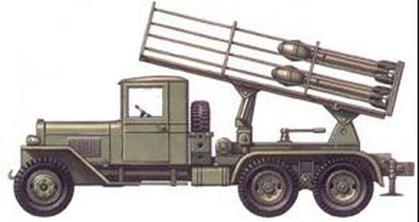
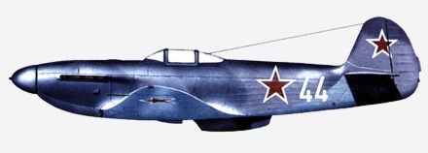
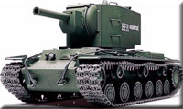
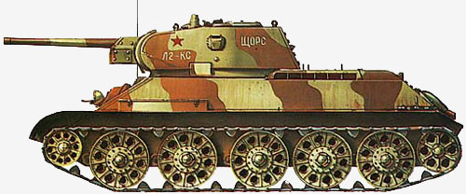
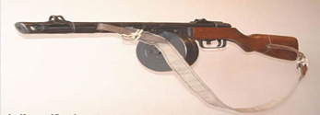
Задание 4. Определить правильные названия военной техники и вооружения времен Великой Отечественной войны
 | Вид |  |  | Название
1 |  | А |  | Боевая машина реактивной артиллерии «БИ-31»
2 |  | Б |  | Танк «КВ-2»
3 |  | В |  | Станковый пулемет «Максим»
4 |  | Г |  | Пистолет-пулемет системы Шпагина (ППШ)
5 |  | Д |  | Бомбардировщик «Пе-2»
6 |  | Ж |  | Истребитель «Як-3»
7 |  | Е |  | Танк «Т-34»

Slide 9
Задание 5. Ответьте на вопрос. Назовите количество и города Советского Союза удостоенные в период с 08.05.1965года по 06.05.1985 года почетных званий «город-герой»?

Slide 10
Примерные ответы: «потому что живу и работаю на благо страны», «потому что люблю свою родную страну», «потому что горжусь прошлым, ценю настоящее и верю в будущее нашей Великой страны»!, «потому что люблю помидоры, ем их с кетчупом и запиваю томатным соком»
Задание 6. Конкурс психологической разгрузки: Командам предлагается продолжить фразу «Я патриот …» Выбрать лучшее продолжение

Slide 11
7. Подведение итогов
Подсчитывается общее количество набранных баллов и определяется победитель …
Лучшее средство привить детям любовь к своему Отечеству состоит в том, чтобы эта любовь была у их отцов
Шарль Монтескье

Slide 12
Ответы:
Задание 1.
Мужественно биться — победы добиться.
Где воюет храбрый и смелый, там не пройдет фашист оголтелый.
Гордится отец, что у него сын храбрец.
Смелость города берет.
Не тот герой, кто награду ждет, а тот герой, кто за народ идет.
Тот герой, кто за Родину горой.
Очень важно воевать отважно.
Отвага мед пьет и кандалы рвет

Slide 13
Задание 2.
Дата |  | Событие
01 сентября 1939 года |  | Начало Курской битвы
22 июня 1941 года |  | Снятие блокады Ленинграда
05 июля 1943 года |  | Нападение фашистской Германии на СССР
27 января 1944 года |  | День Победы
09 мая 1945 года |  | Начало второй мировой войны

Slide 14
Задание 3.
Брестская
Жуков Георгий Константинович
Курская дуга
Оранжевая-огонь, пламя, черная-дым
9 мая
Военный парад на Красной площади
Москва
Сталинградская битва
Ладожское
Ал. Невского, Ал. Суворова, М. Кутузова, Б. Хмельницкого
П. Нахимова, Ф. Ушакова
Алексей Маресьев
Берлин
Рокоссовский Константин Константинович
И.В. Сталин

Slide 15
Задание 4.
1 | Д
2 | А
3 | Е
4 | В
5 | Б
6 | Ж
7 | Г

Slide 16
Задание 5.
12 городов-героев + 1крепость-герой
Москва,
Ленинград (Санкт-Петербург),
Новороссийск,
Тула,
Смоленск,
Мурманск,
Волгоград (Сталинград),
Одесса (Украина),
Керчь,
Севастополь,
Киев (Украина),
Минск (Республика Беларусь),
13. Брестская крепость

